Slide 1
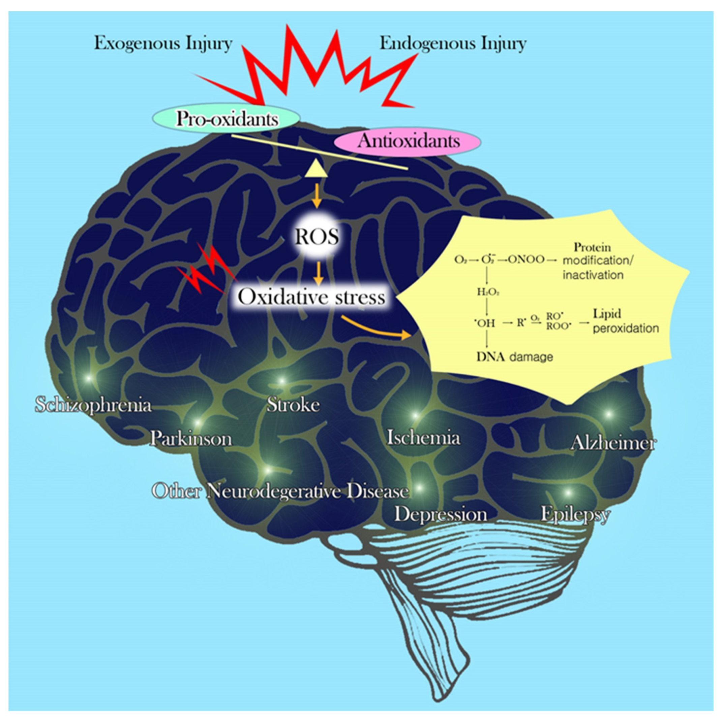
脳は酸素を大量に消費するため、強い酸化ストレスにさらされる！
生物には、酸化ストレスから体を守るための仕組みが生まれながらに備わっている
抗酸化システム（Antioxidant System）
・飲酒や喫煙は抗酸化システムを浪費し、酸化ストレスを打ち消す作用を弱める＝早く老いる
・抗酸化作用は食生活によって強化することができる。
ビタミンC（柑橘類、ピーマン、ブロッコリー）
ビタミンE（ナッツ類、アボカド、オリーブオイル）
ポリフェノール（緑茶、ココア、ベリー類）
カロテノイド（トマト、ほうれん草、サーモン）
障害は老後急に始まるわけではない！
酸化ストレスが脳内の血管をもろくし、破損しやすくする。

